Slide 1
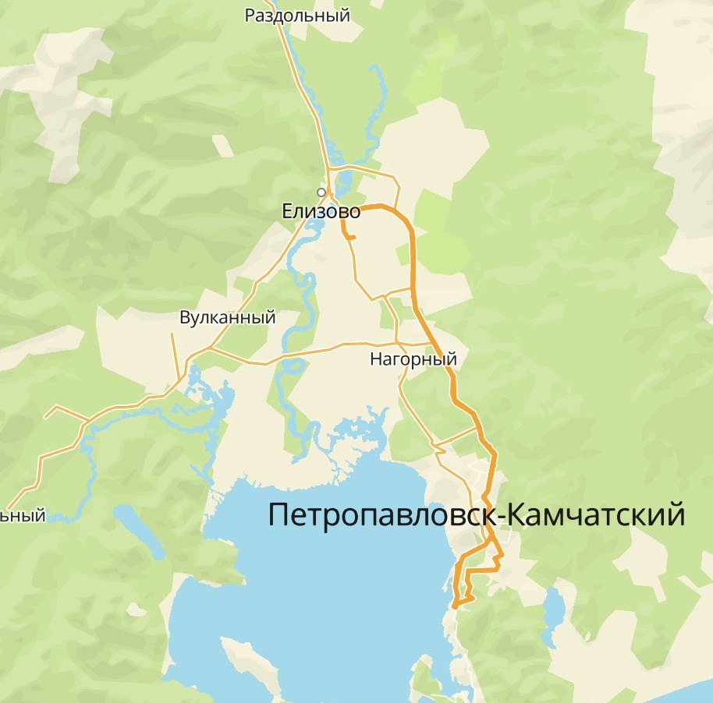
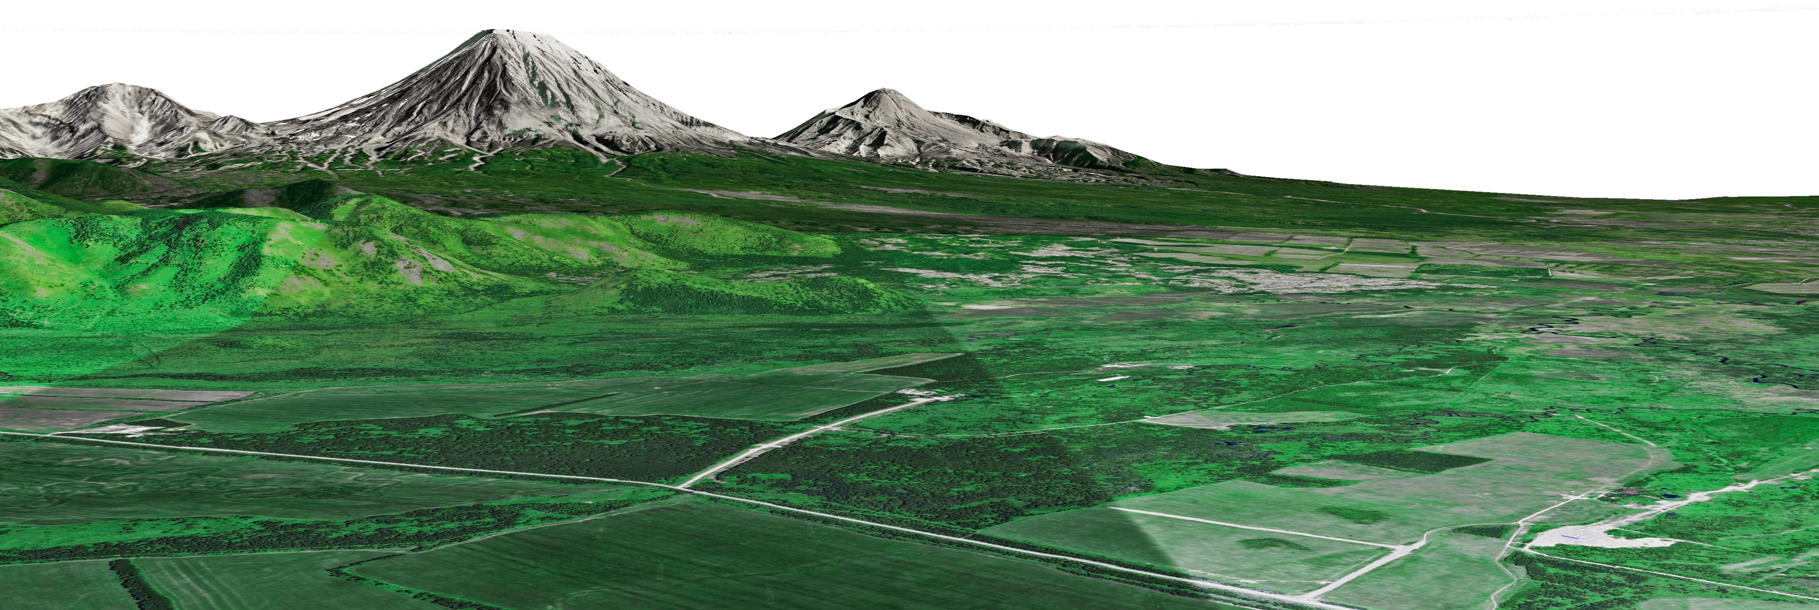
ОБЩИЙ ПЛАН ТРК «ЗЕЛЕНОВСКИЕ ОЗЕРКИ»
10
Площадка расположена вблизи поселка Раздольный и обладает уникальным туристическо-рекреационным потенциалом. Наличие на территории Зеленовских озерков Кеткинского месторождения термальных вод является уникальным конкурентным преимуществом.
вул. Корякская сопка
3456 м
вул. Авачинская сопка
2741 м
вул. Козельский
2189 м
Кеткинское месторождение
Международный аэропорт

Slide 2
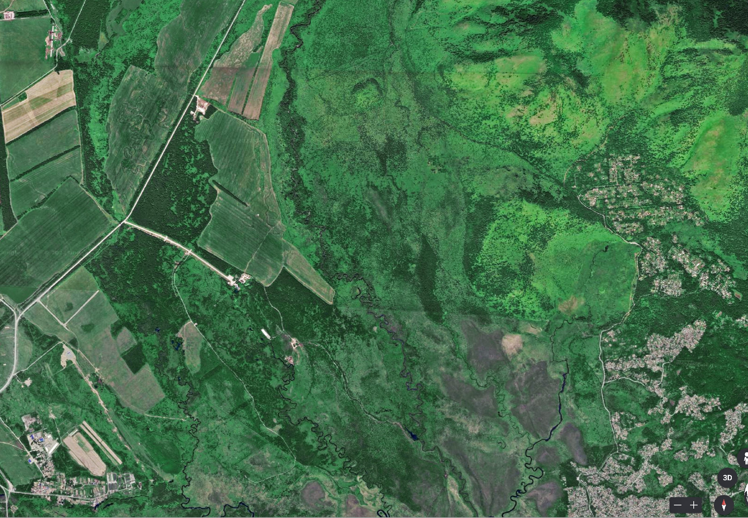
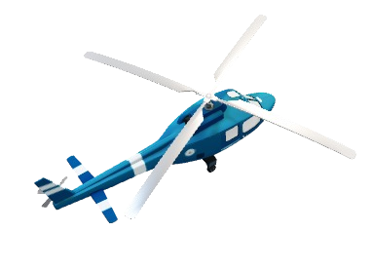
СИТУАЦИОННЫЙ ПЛАН ПЛОЩАДКИ ТРК «ЗЕЛЕНОВСКИЕ ОЗЕРКИ»
11
10,8 Га
Расположение |  | Елизовский район
Целевой профиль |  | Туризм
Площадь ТРК |  | 740 Га
Свободных ЗУ |  | 673,3 Га
Льготы |  | Режим ТОР
Расстояние до аэропорта |  | 20 км
Инфраструктура ТРК «Зеленовские озерки»
Водоснабжение | скважина | За счет инвесторов
Водоотведение | ЛОС | За счет инвесторов
Электроснабжение | 4,9 мВт | Q4 2022
Термальное водоснабжение | 14,6 л/сек | Q3 2024
Газоснабжение |  | Q4 2024
Основная дорога | 2,7 км | Q4 2023
86,5 Га
8,5 Га
15 Га
2,2 Га _{2,2 Га}
0,8 Га
12 Га
2,9 Га
2,7 Га
1,1 Га
1,2 Га
7,1 Га
Кеткинское месторождение
39,7 Га
4,9 Га
3,7 Га
9,4 Га
1,1 Га
2,5 Га
Агропарк
3,9 Га
5,5 Га
17 Га
145,4 Га
51,6 Га
307 Га
п. Раздольный
1,5 Га
11
1:20000

